Slide 1
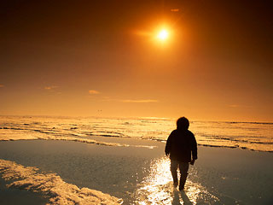
Моделирование парникового эффекта
Автор: Петрова Лолита Константиновна
МОУ СОШ № 13 г. Сочи, 11 класс
Руководитель: Савина Валентина Владиславовна
учитель физики МОУ СОШ № 13 г. Сочи

Slide 2
«Раньше природа устрашала человека, а теперь человек устрашает природу»
Жак-Ив Кусто

Slide 3
ТЕМА ИССЛЕДОВАНИЯ:
Моделирование парникового эффекта

Slide 4
Объект исследования – проблема парникового эффекта
Предмет исследования – модель, демонстрирующая парниковый эффект

Slide 5
ЦЕЛЬ ИССЛЕДОВАНИЯ:
построение модели, демонстрирующей парниковый эффект
изучение влияния особенностей поглощения тепловой энергии поверхностями из различных материалов и углекислым газом на парниковый эффект

Slide 6
ЗАДАЧИ ИССЛЕДОВАНИЯ:
подбор литературы по выбранной проблеме
изучение, анализ, обобщение литературы по выбранной проблеме
изготовление модели, демонстрирующей парниковый эффект
изучение влияния особенностей поглощения тепловой энергии поверхностями из различных материалов и углекислым газом на парниковый эффект
обработка и анализ полученных материалов

Slide 7
МЕТОДЫ ИССЛЕДОВАНИЯ:
Теоретические
(изучение, анализ, обобщение литературы)
Эмпирические
(наблюдения, беседы, измерения)
Интерпретационные
(количественная и качественная обработка результатов)

Slide 8
НОВИЗНА РАБОТЫ:
авторская разработка простейшей модели, демонстрирующей парниковый эффект

Slide 9
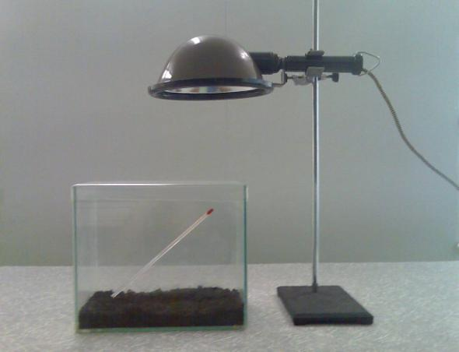
Схема модели, демонстрирующей парниковый эффект
Лампа
Полиэтиленовая
крышка
Прозрачный
сосуд
Штатив
Термометр

Slide 10
ЭТАПЫ ИССЛЕДОВАНИЯ:
Этап 1. Подготовительный
январь - июнь 2009 г.
Этап 2. Практический
июль – сентябрь 2009 г.
Этап 3. Обобщающий
октябрь 2009 г.

Slide 11
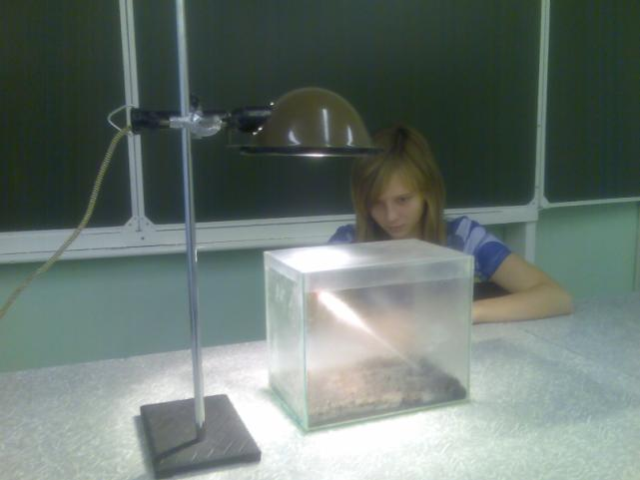
Изучение влияния особенностей поглощения тепловой энергии чёрным грунтом на парниковый эффект

Slide 12
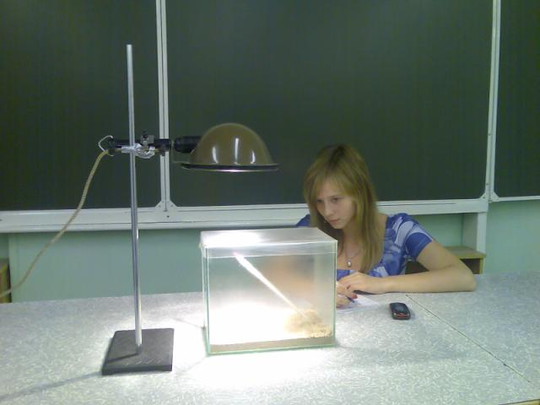
Изучение влияния особенностей поглощения тепловой энергии тёмным песком на парниковый эффект

Slide 13
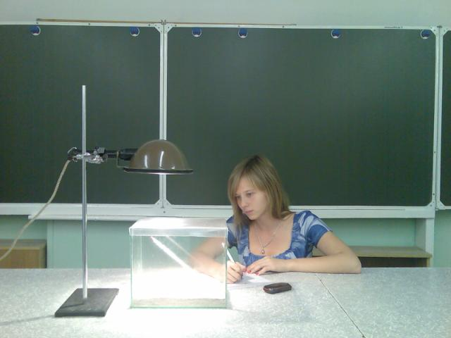
Изучение влияния особенностей поглощения тепловой энергии светлым песком на парниковый эффект

Slide 14
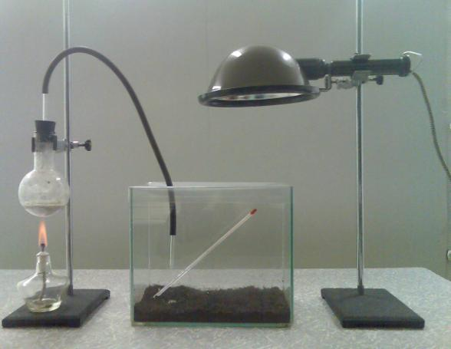
Получение углекислого газа

Slide 15
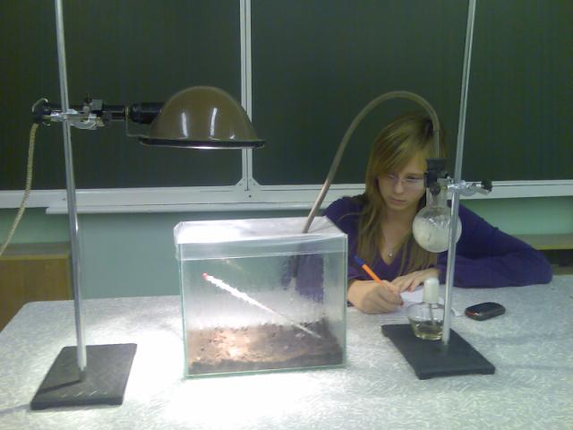
Изучение влияния особенностей поглощения тепловой энергии углекислым газом на парниковый эффект

Slide 16
Динамика увеличения температуры воздуха над различными поверхностями
Температура,
⁰С
Время,
мин

Slide 17
Динамика увеличения температуры воздуха с различной концентрацией углекислого газа над чёрным грунтом
Температура, ⁰С
Время, мин

Slide 18
Изучение влияния особенностей поглощения тепловой энергии чёрным грунтом на парниковый эффект

Slide 19
Изучение влияния особенностей поглощения тепловой энергии тёмным песком на парниковый эффект

Slide 20
Изучение влияния особенностей поглощения тепловой энергии светлым песком на парниковый эффект

Slide 21
Изучение влияния особенностей поглощения тепловой энергии углекислым газом на парниковый эффект

Slide 22
РЕЗУЛЬТАТЫ ИССЛЕДОВАНИЯ:
факторы, влияющие на парниковый эффект:
- различия в поглощении тепловой энергии поверхностями из различных материалов
- особенности поглощения инфракрасного излучения углекислым газом

Slide 23
ПРАКТИЧЕСКАЯ ЗНАЧИМОСТЬ:
использование модели парникового эффекта в рамках школьных курсов естественнонаучного цикла позволит рассмотреть более наглядно следующие явления:
перегретость поверхности Венеры в курсе
астрономии
парниковый эффект на Земле в курсе экологии
различия в поглощении энергии поверхностями
разного цвета в курсе физики

